Slide 1
Муниципальное автономное учреждение дополнительного образования
«Центр дополнительного образования» г. Балаково Саратовской области
Викторина
РОССИЯ – РОДИНА МОЯ!
Составители: педагоги дополнительного образования Ефесова Е.И., Есипова С.А.

Slide 2
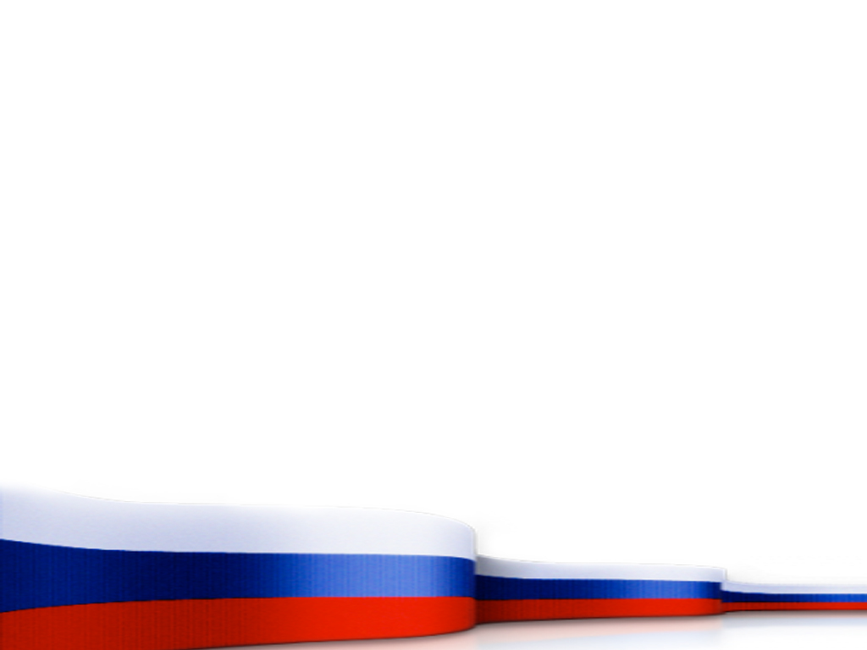
Российская Федерация —
крупнейшее в мире государство с многовековой историей. Россия граничит с 18 странами и омывается 12 морями. На территории страны проживают люди различных национальностей, народностей и этнических групп. Занимает первое место в мире по размеру территории, и девятое по численности населения

Slide 3
День России -
один из самых «молодых» государственных праздников в нашей стране. Поначалу он назывался «День независимости России». А появился этот праздник потому, что 12 июня 1990 года на Первом съезде народных депутатов РСФСР была принята Декларация о государственном суверенитете России. Это означало, что Россия стала отдельным, самостоятельным государством, основанным на принципах равноправия и партнерства. Тогда, в 1990 году, Указом Президента РФ Б. Н. Ельцина день 12 июня был объявлен государственным праздником России. А в 1994 году Президент издал новый Указ, по которому праздник стал называться «День России».

Slide 4
Исторически сложившееся
древнее название России?

Slide 5
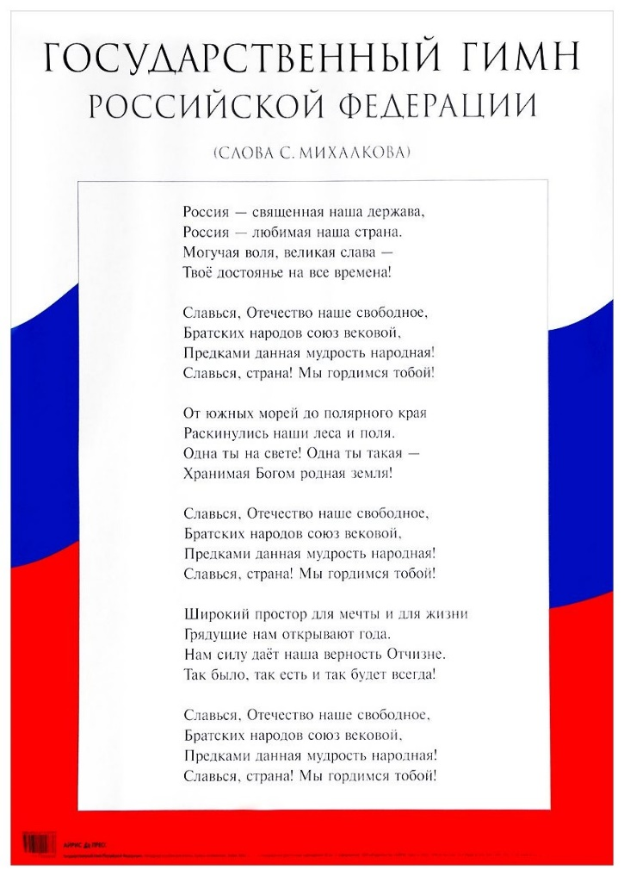
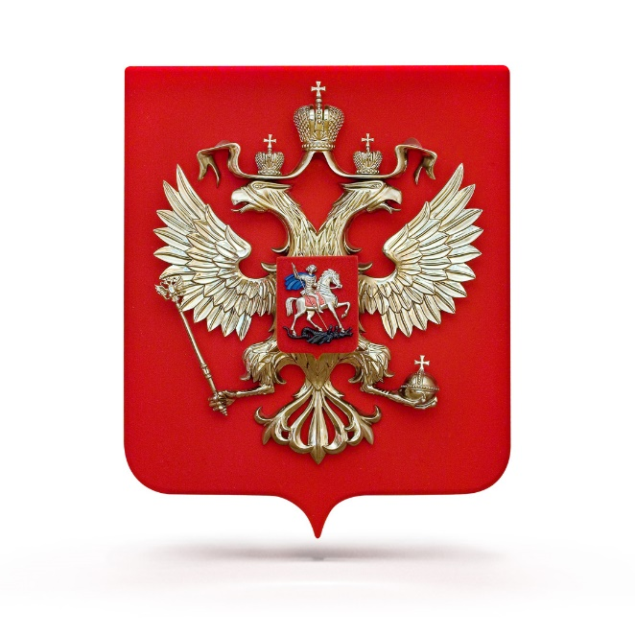
Количество государственных символов?

Slide 6
ГЕРБ Российской Федерации
Золотой двуглавый орел на красном поле. Над головами орла изображены три короны, символизирующие суверенитет - как всей Российской Федерации, так и ее частей.
Скипетр и держава олицетворяют государственную власть и единое государство. Изображение всадника, поражающего копьем дракона, - это один из древних символов борьбы добра со злом, света с тьмой, защиты Отечества.

Slide 7
ФЛАГ Российской Федерации
Каждый цвет российского флага имеет свое значение:
белый - мир, чистота, совершенство;
синий - вера и верность;
красный - энергия, сила, кровь, пролитая за Отечество.

Slide 8
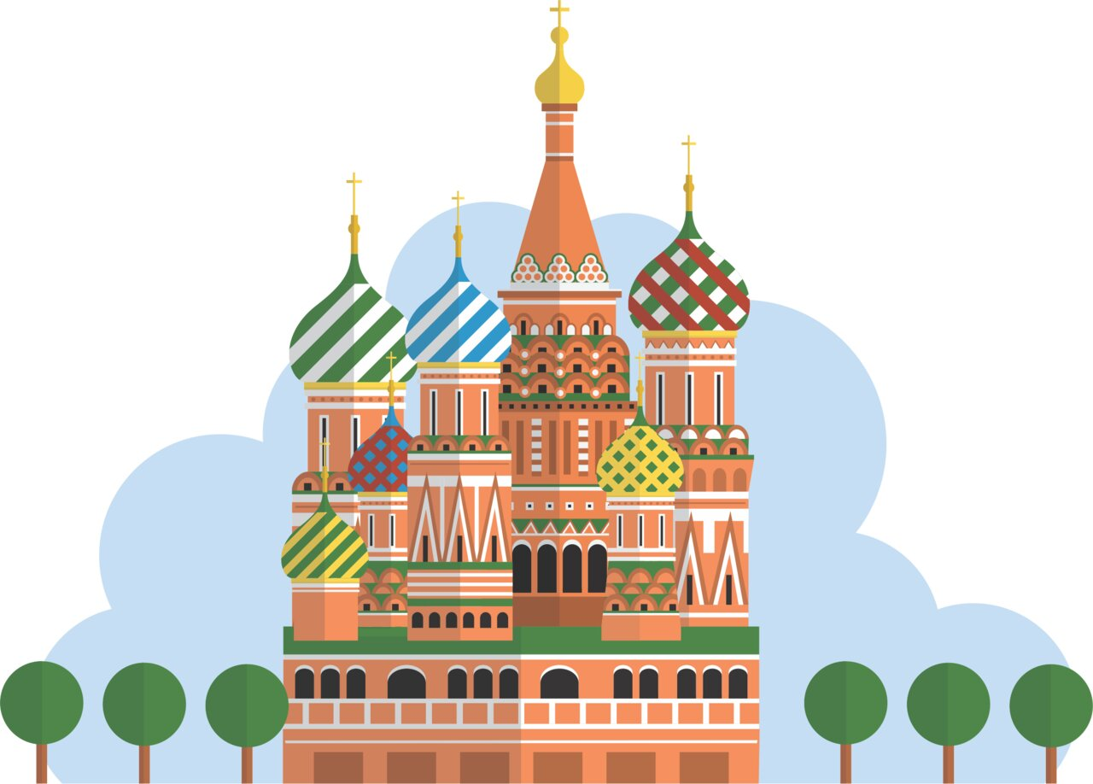
ГИМН Российской Федерации

Slide 9
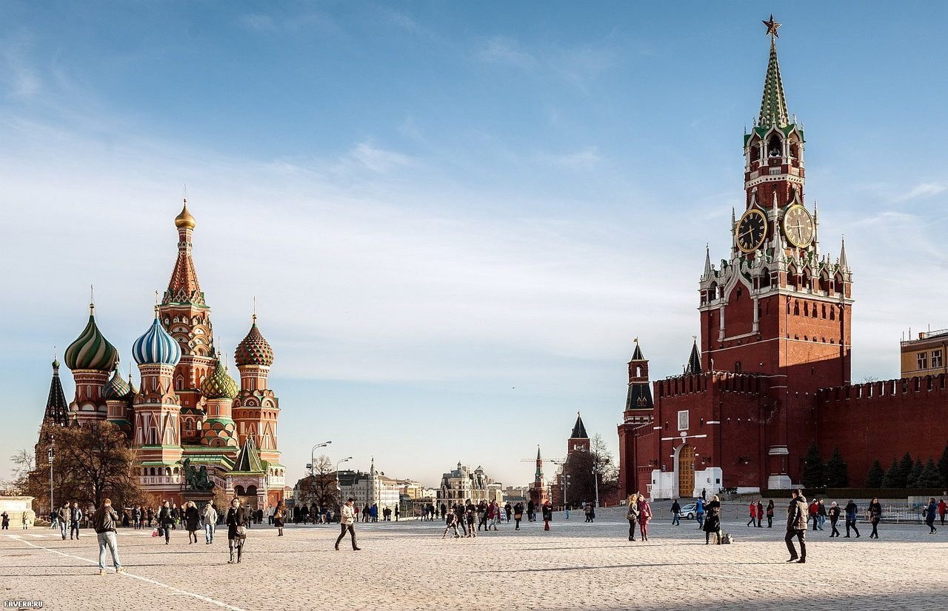
Достопримечательности РОССИИ
Красная площадь
г. Москва

Slide 10
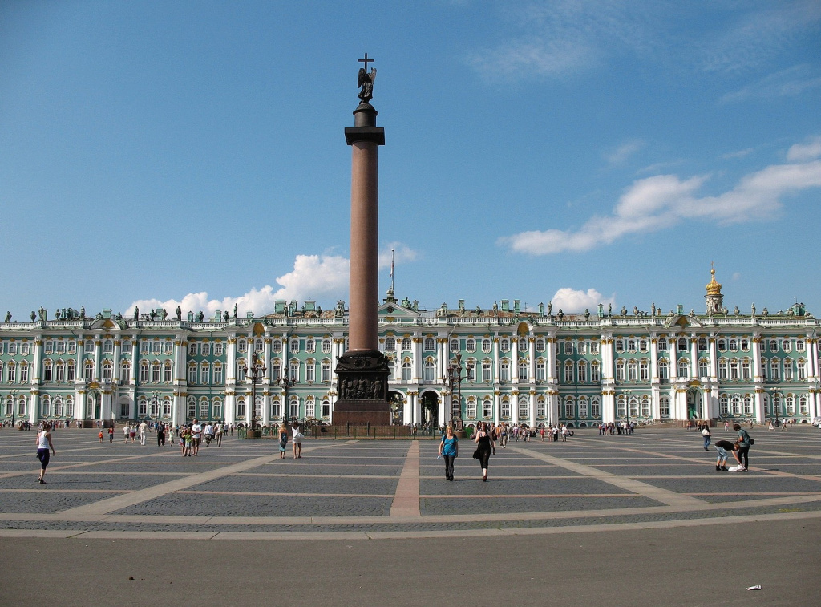
Достопримечательности РОССИИ
Дворцовая площадь
г. Санкт-Петербург

Slide 11
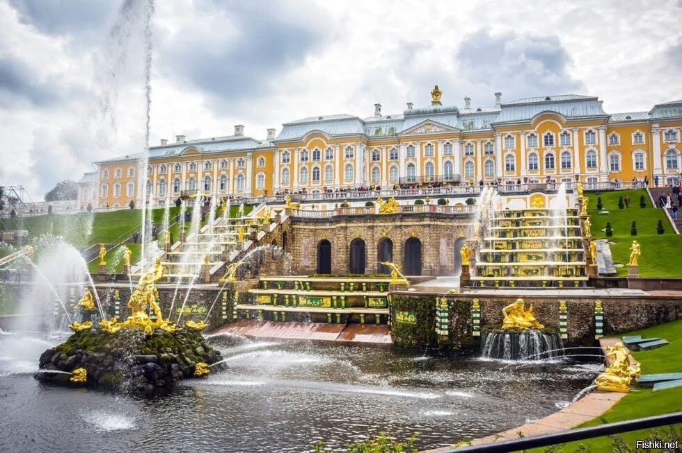
Достопримечательности РОССИИ
Петродворец
Музей-заповедник «Петергоф»

Slide 12
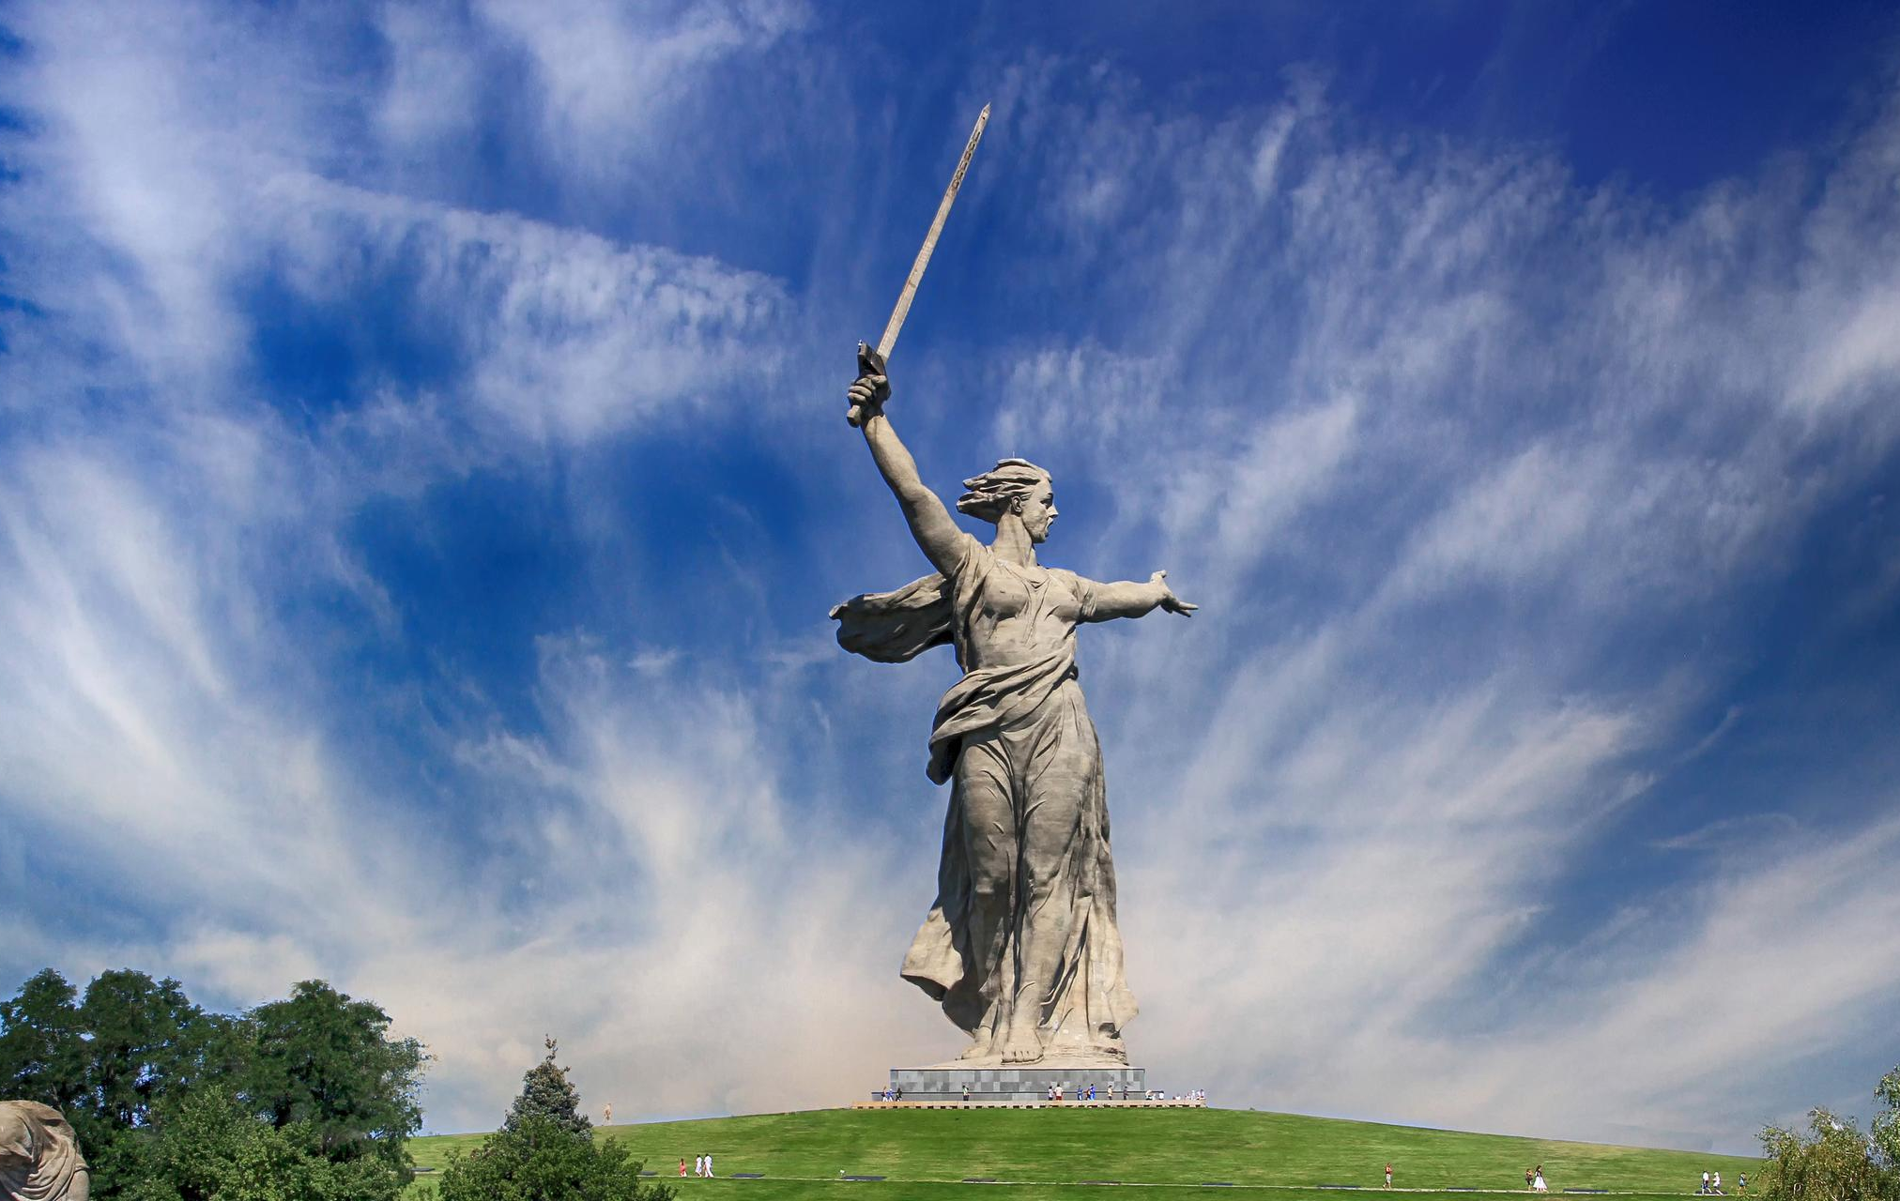
Достопримечательности РОССИИ
Скульптура
«Родина-мать
зовет!»
г. Волгоград

Slide 13
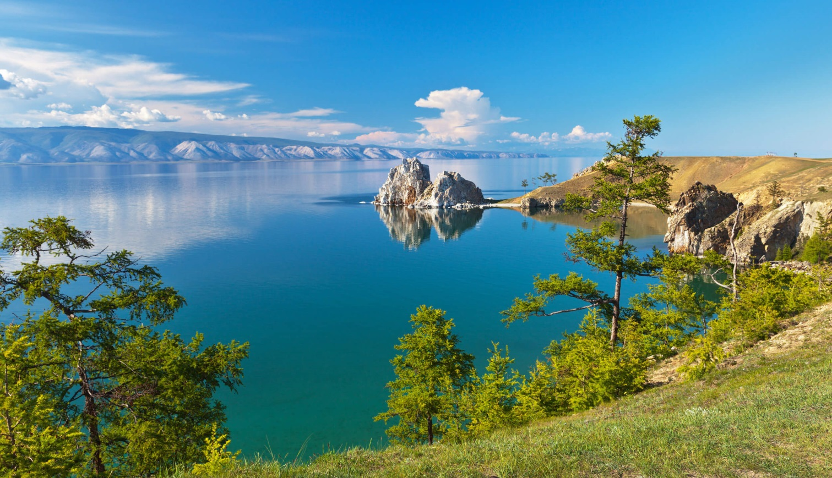
Достопримечательности РОССИИ
Озеро Байкал
Иркутская область

Slide 14
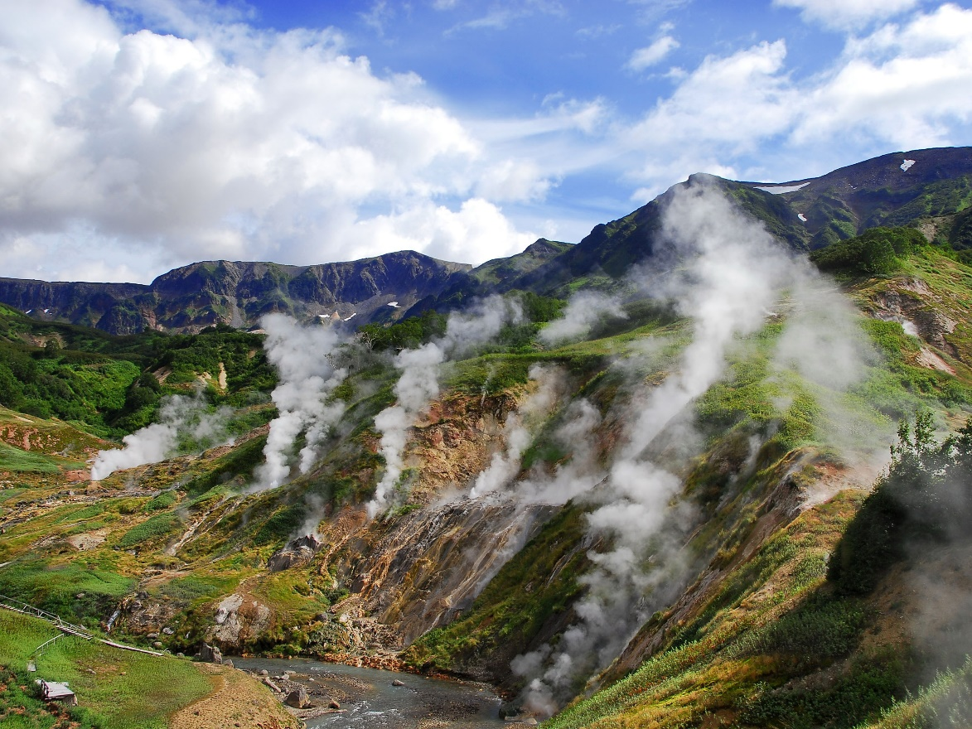
Достопримечательности РОССИИ
Долина гейзеров
на Камчатке

Slide 15
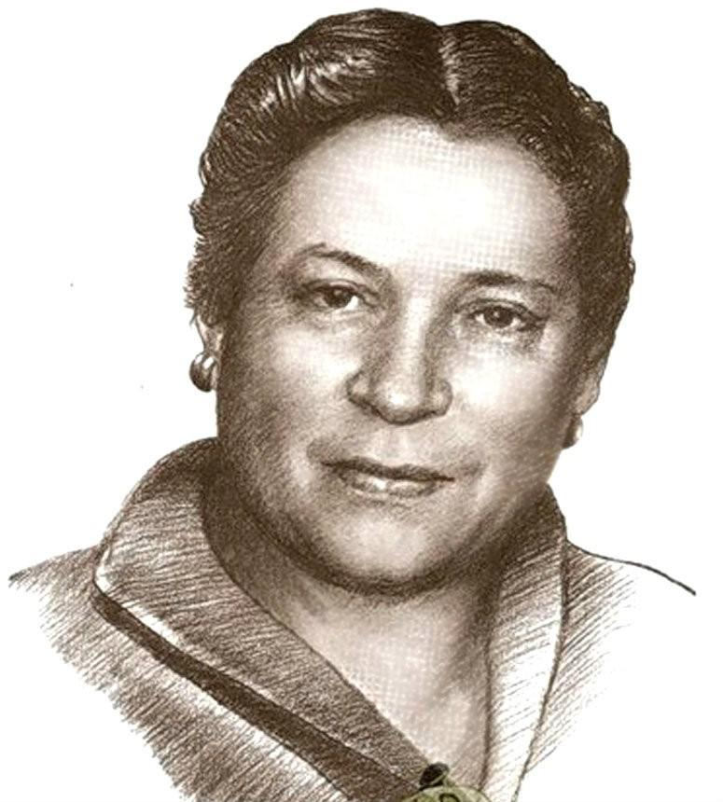
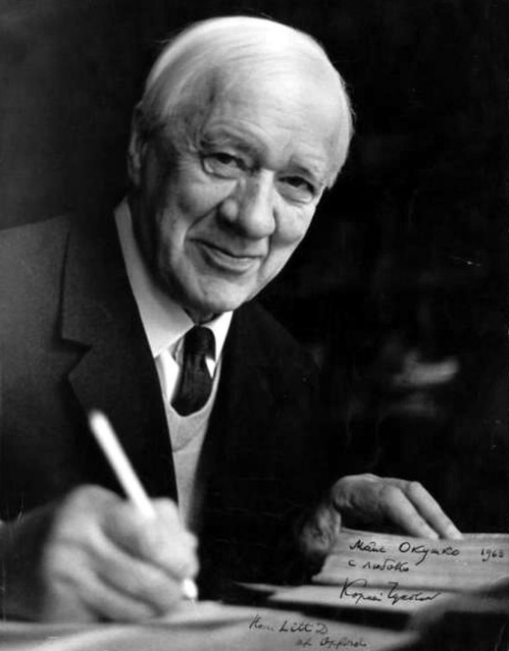
Детские поэты и писатели
Агния Львовна
Барто
Корней Иванович
Чуковский

Slide 16
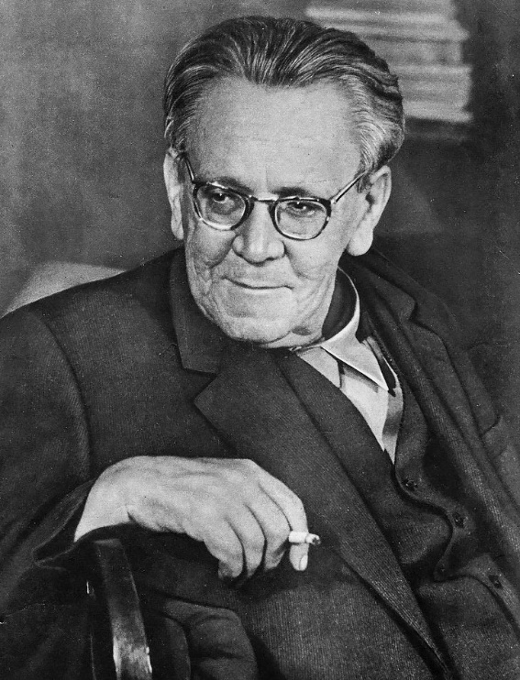
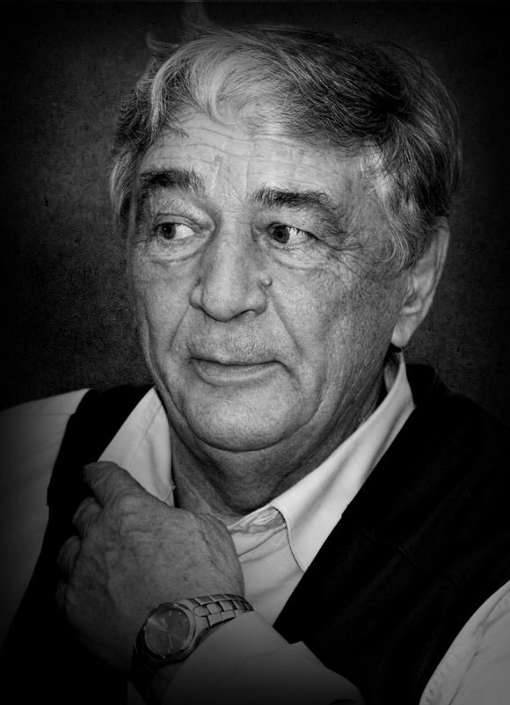
Детские поэты и писатели
Самуил Яковлевич
Маршак
Эдуард Николаевич
Успенский

Slide 17
Неофициальный символы РОССИИ
Мой сердечный друг-приятель
В чайном тресте председатель:
Все семейство вечерком
Угощает он чайком.
Парень дюжий он и крепкий:
Без вреда глотает щепки.
Хоть и ростом невелик,
А пыхтит, как паровик.

Slide 18
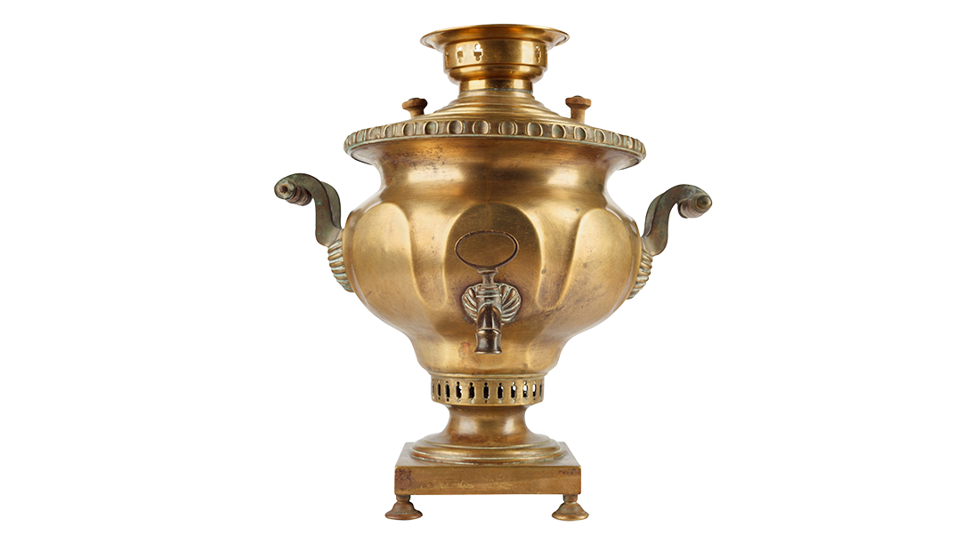
Самовар - символ гостеприимства, русского духа и традиционного чаепития. Кроме того, это один из наиболее узнаваемых в мире русских предметов. У него было много имен, в каждом регионе - свое: в Туле - самовар или водогрей, в Вятке - самогрей, в Ярославле - самогар, в Курске - самокипец.

Slide 19
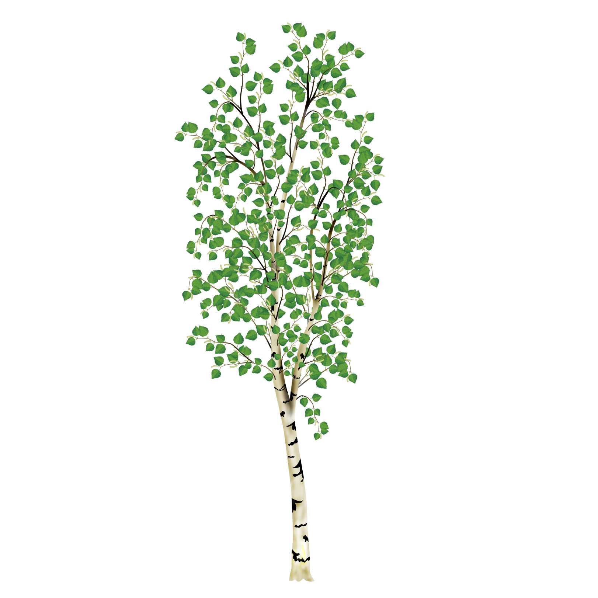
Неофициальный символы РОССИИ
По всем странам славится
Русская красавица:
Белые одёжки,
Золото – серёжки,
С расплетённою косой,
Умывается росой.

Slide 20
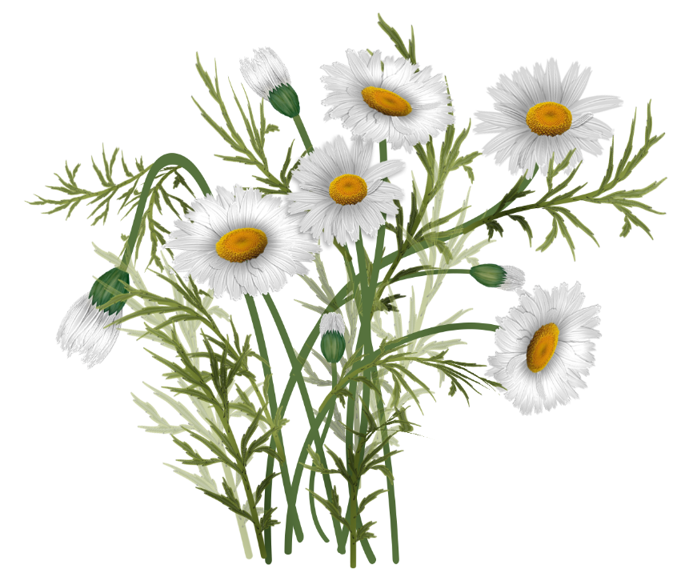
Неофициальный символы РОССИИ
Жёлто-белое созданье –
Чудо-средство для гаданья... Обрываешь лепесточки –
И ответ получишь точный!

Slide 21
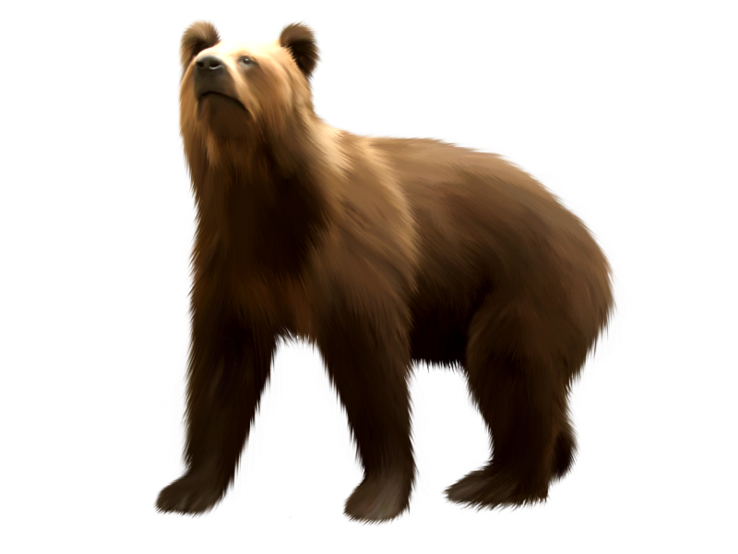
Неофициальный символы РОССИИ
Он тайги хозяин строгий, Любит спать зимой в берлоге,
А когда начнёт реветь,
Знай, поблизости…

Slide 22
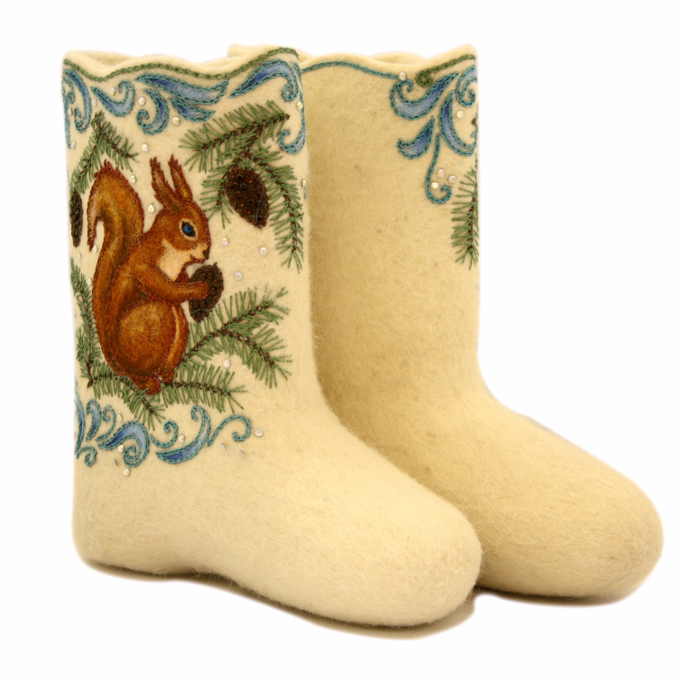
Неофициальный символы РОССИИ
Это вовсе не сапожки,
В них не мерзнут наши ножки,
Из овчины их валяют,
С каблуками не бывают,
А калоши - в самый раз,
Можно в них пуститься в пляс.

Slide 23
Неофициальный символы РОССИИ
Три струны,
играет звонко.
Инструмент тот –
«треуголка».
Поскорее узнавай-ка,
Что же это?

Slide 24
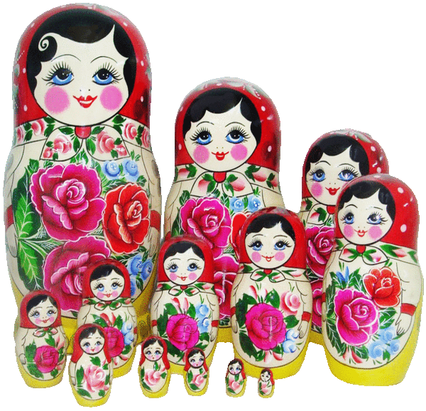
Неофициальный символы РОССИИ
Она на вид одна, большая,
Но в ней сестра сидит вторая,
А третью - во второй найдёшь.
Их друг за дружкой разбирая,
До самой маленькой дойдёшь. Внутри их всех - малютка, крошка. Всё вместе - сувенир …

Slide 25
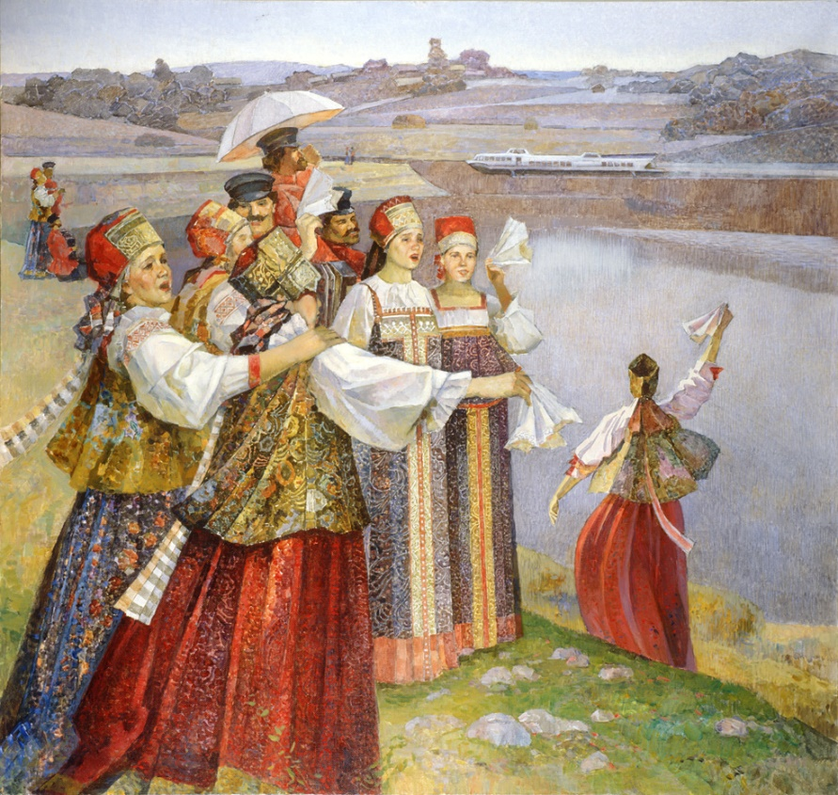
Народные мелодии

Slide 26
Продолжите пословицу:
«Человек без
Родины – как …»

Slide 27
РОССИЯ – РОДИНА МОЯ!

